Slide 1
TUẦN 21
Bài
6
MÙA VÀNG

Slide 2
Yêu cầu cần đạt
- Đọc đúng, rõ ràng bài Mùa vàng, phân biệt lời của người kể và lời nhân vật với ngữ điệu phù hợp.
- Hiểu nghĩa từ: dập dờn, ươm mầm.
- Hiểu nội dung bài đọc: Để có đượ mùa thu hoạch trái cây, người nông dân làm việc rất vất vả.
- Luyện tập theo văn bản đọc.

Slide 3
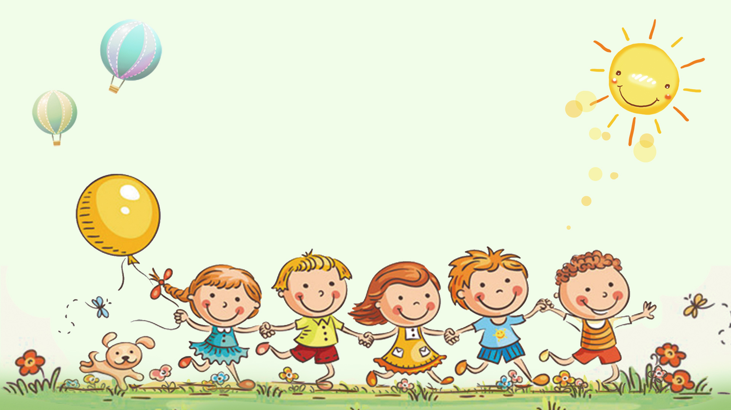
TIẾT 2

Slide 4

MÙA VÀNG
Thu về, những quả hồng đỏ mọng, những hạt dẻ nâu bóng, những quả na mở to mắt, thơm dìu dịu. Biển lúa vàng ươm. Gió nổi lên và sóng lúa vàng dập dờn trải tới chân trời.
Minh ríu rít bên mẹ:
- Mẹ ơi, con thấy quả trên cây đều chín hết cả rồi. Các bạn ấy đang mong có người đến hái đấy. Nhìn quả chín ngon thế này, chắc các bác nông dân vui lắm mẹ nhỉ?
- Đúng thế con ạ.
- Nếu mùa nào cũng được thu hoạch thì thích lắm, phải không mẹ?
Mẹ âu yếm nhìn Minh và bảo:
- Con nói đúng đấy! Mùa nào thức ấy. Nhưng để có cái thu hoạch, trước đó người nông dân phải làm rất nhiều việc. Họ phải cày bừa, gieo hạt và ươm mầm. Rồi mưa nắng, hạn hán, họ phải chăm sóc vườn cây, ruộng đồng. Nhờ thế mà cây lớn dần, ra hoa kết trái và chín rộ đấy.
- Mẹ ơi, con hiểu rồi. Công việc của các bác nông dân vất vả quá mẹ nhỉ?

Slide 5
1. Những loại cây, loại quả nào được nói đến khi mùa thu về?
Thu về, những quả hồng đỏ mọng, những hạt dẻ nâu bóng, những quả na mở to mắt, thơm dìu dịu. Biển lúa vàng ươm. Gió nổi lên và sóng lúa vàng dập dờn trải tới chân trời.
Những loại cây, loại quả được nhắc đến là: quả hồng, hạt dẻ, quả na, lúa.

Slide 6
2. Bạn nhỏ nghĩ gì khi thấy quả chín?
Minh ríu rít bên mẹ:
- Mẹ ơi, con thấy quả trên cây đều chín hết cả rồi. Các bạn ấy đang mong có người đến hái đấy. Nhìn quả chín ngon thế này, chắc các bác nông dân vui lắm mẹ nhỉ?
- Đúng thế con ạ.
- Nếu mùa nào cũng được thu hoạch thì thích lắm, phải không mẹ?
Bạn nhỏ nghĩ quả trên cây đã chín và đang mong người đến hái. Nhìn quả chín ngon thế này, chắc các bác nông dân vui lắm.

Slide 7
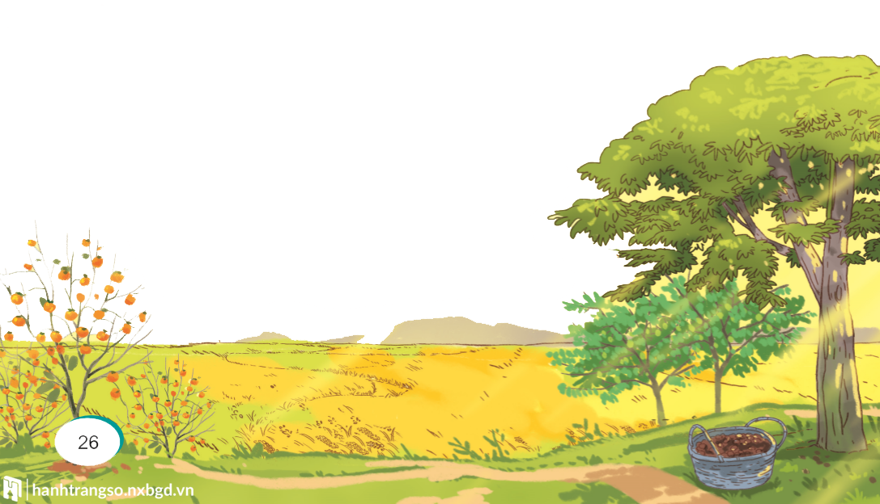
3. Kể tên những việc người nông dân phải làm để có mùa thu hoạch?
Người nông dân phải cày bừa, gieo hạt, ươm mầm, chăm sóc để có mùa thu hoạch.

Slide 8
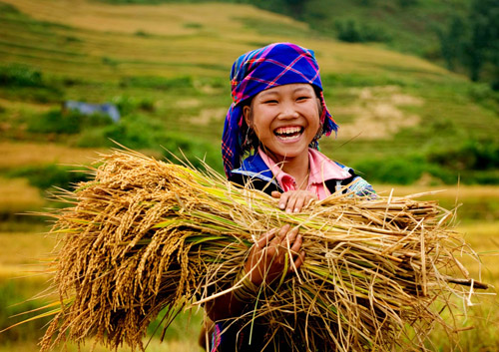
4. Bài đọc giúp em hiểu điều gì?
Người nông dân phải vất vả để có vụ mùa bội thu. Chúng ta cần có thái độ kính trọng và biết ơn những người nông dân.

Slide 9
LUYỆN ĐỌC LẠI

Slide 10
MÙA VÀNG
Thu về, những quả hồng đỏ mọng, những hạt dẻ nâu bóng, những quả na mở to mắt, thơm dìu dịu. Biển lúa vàng ươm. Gió nổi lên và sóng lúa vàng dập dờn trải tới chân trời.
Minh ríu rít bên mẹ:
- Mẹ ơi, con thấy quả trên cây đều chín hết cả rồi. Các bạn ấy đang mong có người đến hái đấy. Nhìn quả chín ngon thế này, chắc các bác nông dân vui lắm mẹ nhỉ?
- Đúng thế con ạ.
- Nếu mùa nào cũng được thu hoạch thì thích lắm, phải không mẹ?
Mẹ âu yếm nhìn Minh và bảo:
- Con nói đúng đấy! Mùa nào thức ấy. Nhưng để có cái thu hoạch, trước đó người nông dân phải làm rất nhiều việc. Họ phải cày bừa, gieo hạt và ươm mầm. Rồi mưa nắng, hạn hán, họ phải chăm sóc vườn cây, ruộng đồng. Nhờ thế mà cây lớn dần, ra hoa kết trái và chín rộ đấy.
- Mẹ ơi, con hiểu rồi. Công việc của các bác nông dân vất vả quá mẹ nhỉ?

Slide 11
LUYỆN TẬP THEO
VĂN BẢN ĐỌC

Slide 12
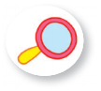
1. Kết hợp từ ngữ ở cột A với từ ngữ ở cột B để tạo câu nêu đặc điểm.
A
B
Quả hồng
vàng ươm
Hạt dẻ
thơm dìu dịu
Quả na
đỏ mọng
Biển lúa
nâu bóng

Slide 13
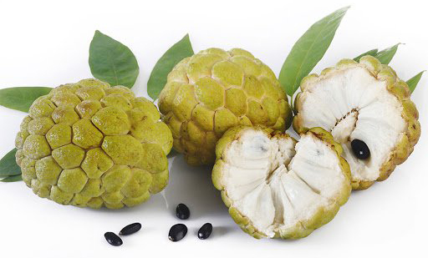
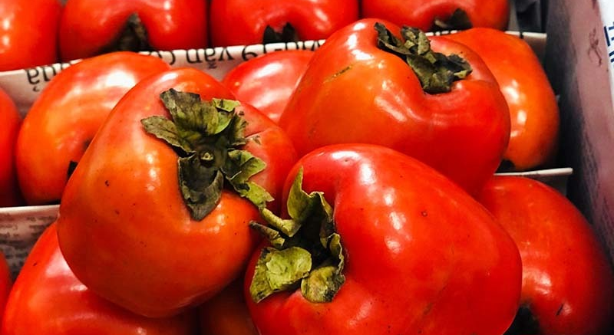
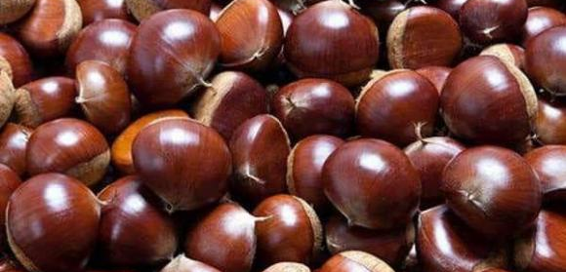
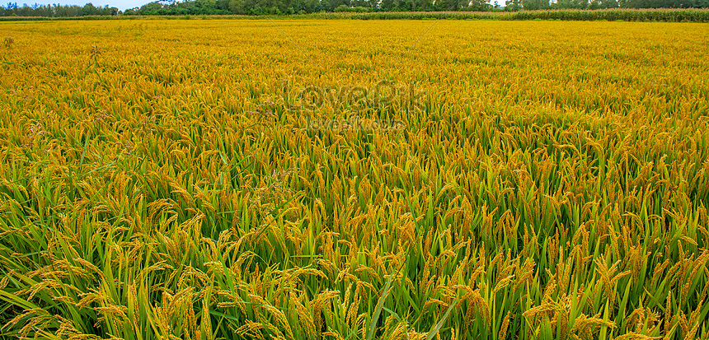

Slide 14
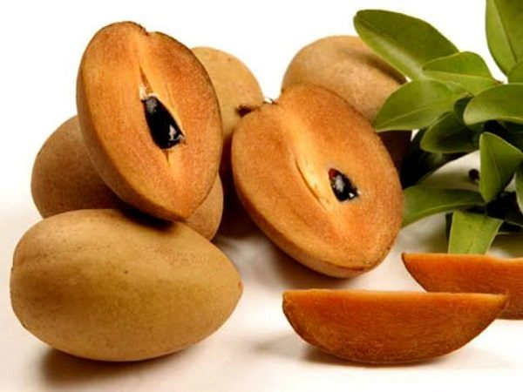
2. Đặt câu nêu đặc điểm của một loài cây hoặc loại quả em thích.
Quả hồng xiêm ngọt lịm.

Slide 15
CỦNG CỐ

Slide 16
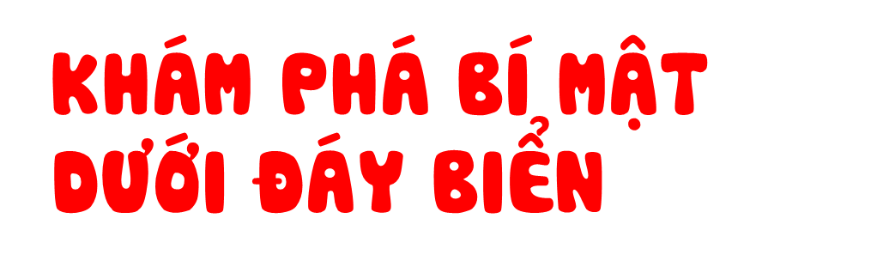

START

Slide 17


Từ ngữ nào phù hợp khi nói về đặc điểm của công việc trồng lúa?
vất vả
dễ dàng
vất vả
nhanh chóng
nhàn rỗi

Slide 18
Chúng ta nên có thái độ như thế nào với những người nông dân?
Tôn trọng và biết ơn
Khinh bỉ
Tôn trọng và biết ơn
Xem thường

Slide 19
Loài cây nào được nhắc đến trong bài Mùa vàng?
Cây lúa
Cây nho
Cây cam
Cây táo
Cây lúa

Slide 20
TẠM BIỆT CÁC CON!

